Slide 1
Дисциплина: Культура речи и деловое общение.
Тема: Официально-деловой и научный стили речи. Культура научной и профессиональной речи.

Slide 2
Образовательные цели:
дать понятие о функциональных стилях речи, в частности об официально-деловом и научном стилях, а также о их применении в культурной и профессиональной речи;
познакомить с особенностями и основными признаками официально-делового и научного стиля и их разновидностями (подстилями);
дать понятие о сфере употребления официально-делового и научного стилей.
Развивающие цели:
развивать у студентов научное и творческое мышление;
формировать познавательную, социальную, личностную компетентности учащихся в процессе изучения особенностей официально-делового и научного стилей;
совершенствовать культуру учебно-научного общения в устной и письменной форме.
Воспитательные цели:
побуждать обучающихся к познавательной деятельности в области журналистики;
воспитывать коммуникативную культуру;
содействовать формированию знаний о языке и речи.

Slide 3
В результате проведения занятия обучающийся должен
знать основные термины, относящиеся к рассмотрению указанной темы; основные отличительные признаки и языковые особенности текстов официально-делового и научного стиля.
уметь отличать официально-деловой и научный стили от других функциональных стилей речи; находить языковые особенности, указывающие на официально-деловой и научный стили.
владеть навыками использования полученных знаний в научно-исследовательской и учебной деятельности.

Slide 4
Общая характеристика функциональных стилей речи.
Официально-деловой стиль. Общая характеристика. Экстралингвистические особенности.
Общая характеристика официально-делового стиля:
Основные черты
Сфера применения
Экстралингвистические особенности официально-делового стиля.
Подстили официально-деловой речи и их основная характеристика.
Дипломатический
Законодательный
Управленческий
Лингвистические особенности официально-делового стиля.
Научный стиль. Общая характеристика.
Подстили научной речи. Жанровые особенности научного стиля.
Подстили
Собственно-научный
Научно-информативный
Учебно-научный
Научно-популярный
Жанры научного стиля
Особенности научного стиля
Термины.
Языковые особенности научного стиля:
Лексический состав
Морфологические особенности
Синтаксические особенности

Slide 5
Функциональные стили русского языка
Книжный
Разговорный
Официально-деловой
Литературно-художественный
Научный
Публицистический

Slide 6
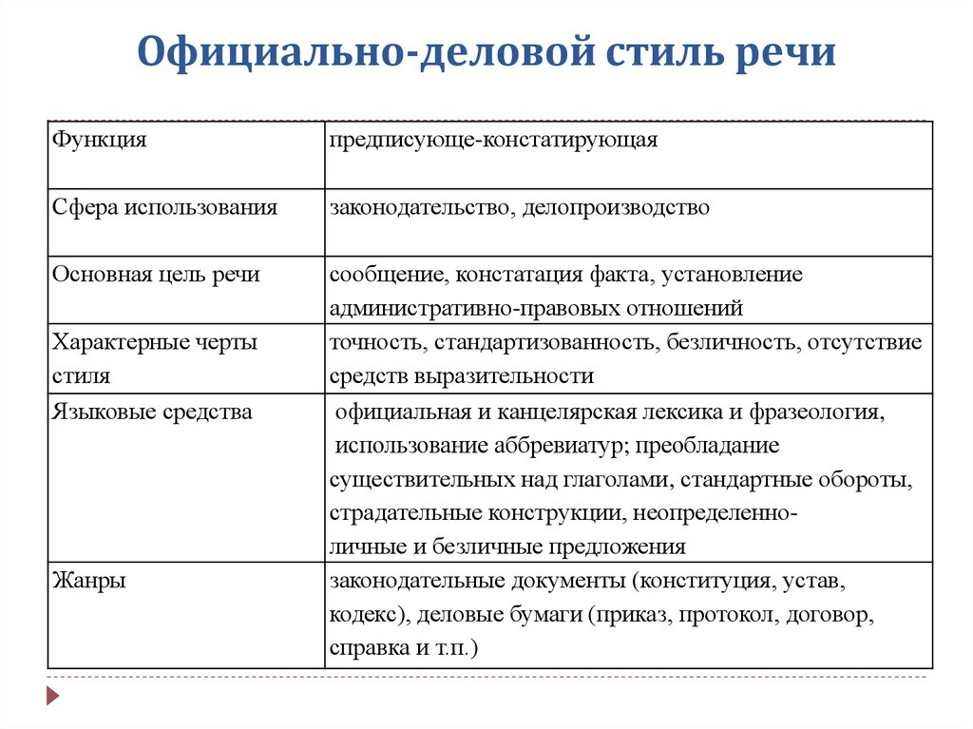

Slide 7
Подстили официально-деловой речи
1) дипломатический (виды документов: международные договоры, соглашения, конвенции, меморандумы, ноты, коммюнике и т.д.; устные формы практически не применяются);
2) законодательный (виды документов, как законы, указы, гражданские, уголовные и другие акты государственного значения; основная устная форма - судебная речь);
3) управленческий или административно-канцелярский (виды документов: уставы, договоры, приказы, распоряжения, заявления, характеристики, доверенности, расписки и т.д.; устные формы - доклад, выступление, служебный телефонный разговор, устное распоряжение).

Slide 8
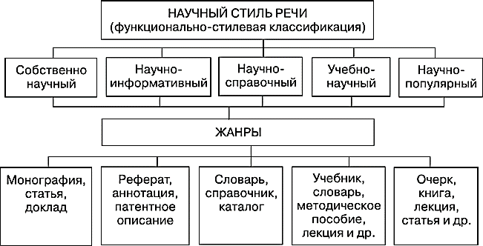

Slide 9
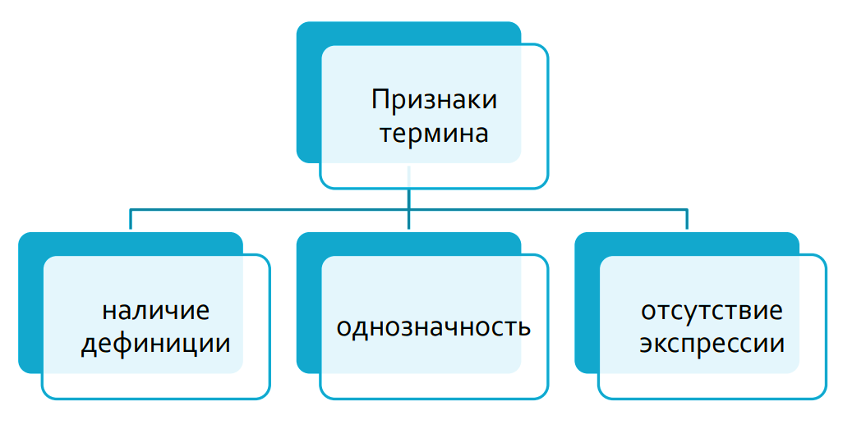

Slide 10
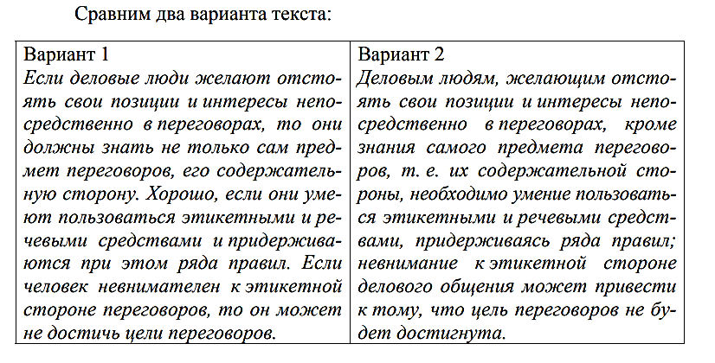

Slide 11
Вариант 1 более прост с точки зрения грамматики, поскольку в нем преобладают глаголы в личной форме.
В варианте 2 личные формы глаголов заменены на отглагольные существительные (знания, умение), действительное причастие (желающим), страдательное причастие (не будет достигнута), деепричастие (придерживаясь), вследствие чего он в большей степени соответствует требованиям научной стилистики, чем вариант 1.

Slide 12
Химик, Василий Васильевич Культура речи и деловое общение: Учебник и практикум для вузов / В. В. Химик, В. Д. Бояркина, Н. А. Буре, Т. А. Милёхина [и др.]. - Москва: Юрайт, 2020. - 308 с. - (Высшее образование). URL:https://urait.ru/bcode/450580https://urait.ru/book/cover/D689F0C2-A973-4419-A5D7- 2726EDB161E5 - Режим доступа: Электронно-библиотечная система Юрайт, для авториз. пользователей. https://urait.ru/bcode/450580
Панфилова, А. П. Культура речи и деловое общение в 2 ч. Часть 1 : учебник и практикум для вузов / А. П. Панфилова, А. В. Долматов. - Электрон. дан.col. - Москва : Юрайт, 2022. - 231 с.
Панфилова, А. П. Культура речи и деловое общение в 2 ч. Часть 2 : учебник и практикум для вузов / А. П. Панфилова, А. В. Долматов. - Электрон. дан.col. - Москва : Юрайт, 2022. - 258 с.
Чернышова, Л.И.. Этика, культура и этикет делового общения : учебное пособие для вузов / Л. И. Чернышова. - Электрон. дан.col. - Москва : Юрайт, 2022. - 161 с.
Буторина, Е.П. Русский язык и культура речи : учебник для вузов / Е. П. Буторина, С. М. Евграфова. - 3-е изд., испр. и доп. - Электрон. дан.col. - Москва : Юрайт, 2022. - 261 с.

Slide 13
Владимирова Т.Л. Язык и стиль научного текста: учебное пособие / Т.Л. Владимирова; Национальный исследовательский Томский политехнический университет. – Томск: Изд-во Томского политехнического университета, 2010. – 80 с.
Оленчук, А. В., Черных, В. И. Практические советы начинающим исследователям по написанию научных статей [Электронный ресурс] / А.В. Оленчук, В.И. Черных // Электронное научное издание Альманах Пространство и Время. — 2017. — Т. 15. — Вып. 1: Studia studiosorum: успехи молодых исследователей. — Стационарный сетевой адрес: 2227-9490e-aprovr_e-ast15-1.2017.004.
Русский язык и культура речи: Курс лекций/Г.К. Трофимова – М.: Флинта: Наука, 2004 –160с. (стр. 70 – 77).
Русский язык и культура речи: учебник для бакалавров / под ред. В.И. Максимова, А.В. Голубевой. – 3-е изд., перераб. и доп. – Москва: Юрайт, 2013. – 382 с. (Глава 2. Разновидности речи)
Степанова Е.Н. Методическая разработка к практическим занятиям для преподавателя и студентов по дисциплине «Русский язык и культура речи»: Учебно-методическое пособие для студентов, обучающихся по специальностям «Лечебное дело», «Стоматология», «Фармация», «Сестринское дело». – Самара: НОУ ВПО СМИ «РеаВиЗ», 2009. – 70 с.
Ланских, А.В. Культура деловой речи: учебное пособие / А.В. Ланских. — Екатеринбург: УрФУ, 2016. — 87 с. URL: https://elar.urfu.ru/bitstream/10995/49926/1/978-5-321-02517-8_2017.pdf
Ярославцева, Т.А. Официально-деловой стиль речи: задания по дисциплине «Стилистика и литаратурное редактирование». – СПб.: РГГМУ, 2012. – 40 с. URL:http://elib.rshu.ru/files_books/pdf/rid_90634c0dc3e94f56a7e3306e199e22eb.pdf

Slide 14
Образовательные цели:
актуализировать знания о функциональных стилях речи;
формировать умение дифференцировать и составлять тексты научного и официально-делового стилей.
Развивающие цели:
формировать навыки практического применения знаний для построения текстов в официально-деловом и научном стиле различных жанров;
развивать умения анализировать особенности официально-деловой и научной речи.
Воспитательные цели:
воспитывать коммуникативную культуру;
создать условия, обеспечивающие воспитание интереса к будущей профессии;
воспитывать интерес к языку и речи.

Slide 15
В результате проведения занятия обучающийся должен
знать элементы, указывающие на стиль и жанровые особенности стилей, этапы составления текстов.
уметь анализировать специфику тестов официально-делового и научного стилей, охарактеризовать требования к оформлению узкоспециализированных текстов, находить ошибки и вносить правки в тексты официально-делового и научных стилей.
владеть нормами построения текстов научного и официально-делового характера, навыками аргументации и умением вести дискуссию.

Slide 16
Форма организации обучения: индивидуальная, фронтальная, групповая.
Методы обучения: эвристическая беседа, практическая работа (упражнения).

Slide 17
Вопросы для самоподготовки к ПЗ
Дайте общую характеристику официально-делового и научного стилей.
Перечислите подстили научной речи и официально-делового стиля.
Каковы стилевые черты письменной научной речи?
Чем устная форма научной речи отличается от ее письменной разновидности?
Назовите лексические особенности научного стиля.
Назовите грамматические особенности научного стиля.
Перечислите экстралингвистические особенности официально-делового стиля.
Назовите лингвистические характеристики официально-делового стиля.

Slide 18
Официально-деловой стиль: особенности, подстили, сфера употребления.
Научный стиль: сфера употребления, функции.
Языковые особенности текстов официально-делового стиля:
лексические,
стилистические.
4. Жанры официально-делового стиля.
5. Жанры научного текста.

Slide 19
Упражнение. Прочтите текст (выбрать студента для чтения вслух). К какому стилю речи, по вашему мнению, относится данный текст? Какие характерные черты (например, лексику) имеет данный текст?
Конституции РФ, глава «Основы конституционного строя»
(раздаточный материал на каждой парте)
Глава I. ОСНОВЫ КОНСТИТУЦИОННОГО СТРОЯ
Статья 1
1. Российская Федерация – Россия есть демократическое федеративное правовое государство с республиканской формой правления.
2. Наименование Российская Федерация и Россия Равнозначны.
Статья 2
Человек, его права и свободы являются высшей ценностью. Признание, соблюдение и защита прав и свобод человека и гражданина – обязанность государства.
Статья 3
1. Носителем суверенитета и единственным источником власти в Российской Федерации является ее многочисленный народ.
2. Народ осуществляет свою власть непосредственно, а также через органы государственной власти и органы местного самоуправления.
3. Высшим непосредственным выражением власти народа являются референдум и свободные выборы.
4. Никто не может присваивать власть в Российской Федерации. Захват власти или присвоение властных полномочий преследуется по федеральному закону.

Slide 20
Упражнение. Представьте, что герои пушкинских сказок оформляли свои отношения в письменном виде. Какой вид документа следовало бы выбрать в приведенных ниже ситуациях? Определите, в каких случаях возможны варианты?
2) От имени царицы? От имени Чернавки?
Она,
Черной зависти полна,
Бросив зеркальце под лавку,
Позвала к себе Чернавку
И наказывает ей,
Сенной девушке своей
Весть царевну в глушь лесную
И, связав ее, живую
Под сосной оставить там
На съедение волкам.
***
… «Что? – сказала ей царица, –
Где красавица-девица?»
- «Там, в лесу стоит одна, –
Отвечает ей она, – Крепко связаны ей локти,
Попадется зверю в когти,
Меньше будет ей терпеть,
Легче будет умереть».
1) От имени царицы? От имени зеркальца?
На девичник собираясь,
Вот царица наряжаясь
Перед зеркальцем своим,
Перемолвилася с ним:
«Я ль, скажи мне, всех милее,
Всех румяней и белее?»
Что же зеркальце в ответ?
«Ты прекрасна, спору нет;
Но царевна всех милее,
Всех румяней и белее».
3) От имени Чернавки?
… И царица налетела
На Чернавку: «Как ты смела
Обмануть меня и в чем?»
Та призналася во всем:
Так и так.

Slide 21
Упражнение (творческое задание) На выбор предоставляется два варианта:
1 – трансформировать сказку в официально-деловой документ (описать взаимоотношения героев сказки или сюжет в стиле официальных документов). Сказку можно выбрать любую.
Например: представьте взаимоотношения героев «Сказки о рыбаке и рыбке», «Сказки о попе и его работнике Балде» и «Сказки о царе Салтане» А.С.Пушкина в официально-деловом стиле.
2 – написать аннотацию к любой научной статье по вашей специальности.
Характеристика и основные этапы написания аннотации будут предложены обучающимся в качестве раздаточного материала.

Slide 22
Домашнее задание предлагается на выбор. Каждый учащийся сам выбирает один из двух предложенных ниже вариантов.
Выполнить анализ научного текста по Вашей специальности (основная цель – показать знание основных особенностей научного стиля и умение видеть эти особенности в конкретных научных текстах).
План анализа научного текста:
1. Сфера функционирования научного текста.
2. Жанр анализируемого текста и подстиль, к которому он относится.
3. Анализ лексики научного текста.
4. Выявление морфологических и словообразовательных особенностей текста.
5. Анализ синтаксических конструкций.
6. Выводы.
Любые указания на лексические, морфологические и синтаксические особенности научной речи обязательно должны сопровождаться несколькими примерами из анализируемого текста!
УМК будет содержать
разъяснения к анализу и образец анализа научного текста.

Slide 23
Домашнее задание предлагается на выбор. Каждый учащийся сам выбирает один из двух предложенных ниже вариантов.
2 вариант. Напишите (обязательно от руки!) объяснительную записку на одну из предложенных тем или свои собственную. Подчеркните все слова, доказывающие, что написанный текст является именно объяснительной запиской.
Представьте, что вы…
а) потеряли библиотечную книгу;
б) пропустили занятия кружка;
в) опоздали на выездное соревнование;
г) сломали устройство в аудитории;
д) устроили пожар в общежитии;

Slide 24
Назовите основную черту официально — делового стиля речи: постоянное изменение устойчивость эмоциональная насыщенность 2. Автор научного текста обычно пишет от имени: 1-го лица единственного числа; 1-го лица множественного числа; 2-го лица множественного числа; 3-го лица единственного числа. 3. Для научного стиля речи не характерна лексика: Общеупотребительная; общенаучная; просторечная; терминологическая. | 4. Какие слова чаще всего используются в официально — деловом стиле речи: а) однозначные б) многозначные в) научные термины 5. Найдите фразу, содержащую отрицательную оценку научного сочинения. Автор справедливо указывает на… Автор критически относится к… Автор упускает из вида очевидное несоответствие… Можно согласиться с автором, что… 6. Найдите языковую формулу, неуместную в научной речи. Мы довольны полученными результатами… Мы жутко довольны полученными результатами… Результатами, полученными в ходе исследования, мы довольны. Результаты нас вполне удовлетворяют.

Slide 25
Тест. Соотнесите фрагменты текстов с подстилями научного стиля.
1. Петр Николаевич Лебедев (1866– 1912). Русский физик. Родился в Москве, в купеческой семье. В 1887–1891 гг. изучал физику в Германии, в университетах Страсбурга и Берлина. Возвратившись на родину, П.Н. Лебедев начал преподавать в Московском университете. Здесь в его лаборатории проводил научные исследования по единому плану первый крупный (около 30 человек) коллектив русских ученых | а)научно-информативный б)научно-мемуарный в)научно-популярный Ответ: 1 – а 2- б 3 – в
2. Подобно снежинкам или человеческим лицам, в природе нет двух в точности одинаковых нейронов. [...] Несхожесть нейронов обусловлена не только богатством их внутреннего строения, но и запутанностью связей с другими клетками. Некоторые нейроны имеют до десятка тысяч таких контактов («синапсов», если по-научному, или «застежек» в буквальном переводе на русский). Так что поневоле в общем дружном хоре каждый нейрон вынужден вести свою мелодию, отличную от других и высотой звука, и тембром.
3. Жесты и мимика – непременный атрибут любого эмоционального выступления. Каждому понятно, что лектор не должен стоять неподвижно, окаменев как статуя. Но и не должен носиться по сцене, размахивая руками и подпрыгивая, будто за ним гонится рой разъяренных пчел (по М.И. Ханину)

Slide 26
Задание. Заполните таблицу жанров. Используйте материал для справок.
Материал для справок: монография, научный доклад, репортаж, реферат, аннотация, словарь, передовая статья, справочник, каталог, очерк, диссертация, объяснительная записка, автореферат диссертации, беседа на бытовую тему, методическое пособие, спор, частное письмо, научная статья, личный дневник, лекция, доверенность, заявление, учебник, сопроводительное письмо.
Стиль речи
Научный | Официально-деловой | Публицистический | Разговорный
монография, научный доклад, реферат, учебник, словарь, автореферат диссертации, методическое пособие, научная статья, лекция | объяснительная записка, доверенность, заявление, сопроводительное письмо, | репортаж, очерк, передовая статья | беседа на бытовую тему, спор, частное письмо, личный дневник

Slide 27
Задание. Прочитайте текст. Докажите его принадлежность к научному стилю. Выделите лексические, морфологические и синтаксические средства, присущие научной речи.

Slide 28
Выделите особенности устной научной речи. Подготовить развёрнутый ответ на вопросы:
Чем устная форма научной речи отличается от ее письменной разновидности?
Какие способы трансформации письменного научного текста в устный научный текст Вы можете назвать?
Евтюгина, А. А. Русский язык и культура речи : курс лекций [Электронный ресурс] : учебное пособие / А. А. Евтюгина. — Екатеринбург : РГППУ, 2019. — 269. — Режим доступа: http://elar.rsvpu.ru/978-5-8050-0669-3.
Тема 16. Пункты 6-7. Страницы 204-207.

Slide 29
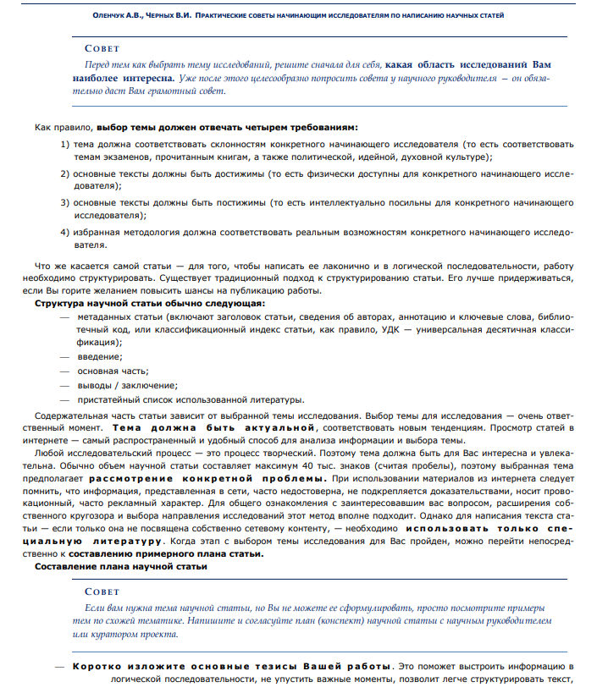
Самостоятельно изучить статью и составить конспект
Оленчук, А. В., Черных, В. И. Практические советы начинающим исследователям по написанию научных статей [Электронный ресурс] / А.В. Оленчук, В.И. Черных // Электронное научное издание Альманах Пространство и Время. — 2017. — Т. 15. — Вып. 1: Studia studiosorum: успехи молодых исследователей. — Стационарный сетевой адрес: 2227-9490e-aprovr_e-ast15-1.2017.004.

Slide 30
Примерная тематика рефератов:
Деловое общение: кодекс, нормы, национальные особенности.
Особенности этикета делового общения.
Новые тенденции в практике русского делового письма.
Как овладеть искусством делового письма.
Особенности научного языка специальности (обучающихся).
Научная терминология вашей специальности.
Примерная темы курсовых работ:
Особенности русской и зарубежной школ делового письма.
Особенности использования специальной терминологии в научно-популярном тексте (на материале печатных изданий ХМАО-Югры)
Анализ научной статьи (по специальности обучающихся)
Особенности подготовки публичных выступлений в разных функциональных стилях речи.
Вопросы к зачету:
Официально-деловой стиль речи: цель высказывания, сфера применения, стилевые черты.
Научный стиль речи: определение, сфера использования, признаки, особенности.
Разновидности научного стиля. Жанровое многообразие научного функционального стиля.

Slide 31
ФУНКЦИОНАЛЬНЫЕ СТИЛИ – наиболее крупные речевые разновидности литературного языка, исторически сложившиеся в зависимости от вида человеческой деятельности и формы общественного сознания, а также целей, адресованности, содержания и условий речевого общения. Будучи литературными речевыми разновидностями, Ф.с ориентированы на нормы и стандарты коммуникативных качеств речи. В современной стилистике обычно выделяют научный, официально-деловой, публицистический и разговорный.
ОФИЦИАЛЬНО-ДЕЛОВОЙ СТИЛЬ – разновидность литературного языка, обслуживающая сферу официальных деловых отношений: отношения между государственной властью и населением, между странами, между предприятиями, организациями, учреждениями, между личностью и обществом.
НАУЧНЫЙ СТИЛЬ – функциональный стиль речи, связанный с научной деятельностью и отражающий особенности теоретического мышления. Основная цель в Н.с. – сообщить адресату новое знании о действительности и доказать его истинность. Основные признаки научного текста – это объективность, системность, логическая доказательность, отвлеченность от всего случайного. Н.с. входит в группу книжных стилей речи. Наряду с официально-деловым и публицистическим стилями, что означает повышенную значимость письменного оформления и монологического вида текста.
АННОТАЦИЯ – краткая характеристика книги, статьи, рукописи и т.п. Цель а. как жанра – предельно кратко и обобщено представить некоторые важные сведения о существующем крупном тексте и таким образом дать читателю возможность быстрого предварительного ознакомления с ним. А. – это разновидность вторичного текста, т.е. ее содержание полностью обусловлено ранее созданным самостоятельным полным (первичным текстом и ситуацией его создания. Заключает в себе сведения о содержании, предназначении и адресованности первичного произведения, может передавать его оценку, сведения б авторе, указания на характер адресованности, рекомендации к использованию.
МОНОГРАФИЯ — научный труд, научная книга, посвященная изучению одной проблемы, одного вопроса.
НАУЧНАЯ СТАТЬЯ — сочинение небольшого размера, в котором автор излагает результаты собственного исследования.

Slide 32
КОММЮНИКЕ - Официальное правительственное сообщение по вопросам международного значения.
КОНВЕНЦИЯ - Договор, соглашение между государствами по какому-л. специальному вопросу. Железнодорожная конвенция. Заключить конвенцию.
МЕМОРАНДУМ - Дипломатический документ с изложением взглядов правительства на какой-л. вопрос.
НОТА - Официальное дипломатическое письменное обращение правительства одного государства к другому. Нота протеста. Обмен нотами.
ТЕРМИНЫ– слова или словосочетания, обозначающие специальные понятия в определенной области знания или профессиональной деятельности. Отличаются от слов общего языка отсутствием экспрессивно-стилистической окраски. Вместе с другими подобными словами некоторой области знания образуют систему терминов, или терминологию, и полностью Т. одной и той же системы подчеркивается словообразовательной однотипностью соотносимых Т. (аффикс – префикс – суффикс – постфикс; завязка – развязка; индукция – дедукция). Основная функция Т. – это функция логически точного определения (дефинирования) специального понятия. Совокупность Т. представляет собой понятийный аппарат науки или другой специальной сферы деятельности.

Slide 33
Спасибо за внимание!

